Slide 1
Rust Einführung in 10 Minuten
Alexander Korn

Slide 2
Inhalt
Was ist Rust?
Warum Rust?
Nachteile?
Hello World!
Mutable?
Referenzieren & Verleihen
Unser erstes Projekt

Slide 3
Was ist Rust?
„Rust is a programming language that helps you write faster, more reliable software. High-level ergonomics and low-level control are often at odds with each other in programming language design; Rust stands to challenge that. Through balancing powerful technical capacity and a great developer experience, Rust gives you the option to control low-level details (such as memory usage) without all the hassle traditionally associated with such control.” - The Rust Programming Language (Abruf 18.04.2018)

Slide 4
Warum Rust?
Speichersicherheit In kompilierbaren Programmen kann es keine Überläufe etc. geben
Schnelligkeit Rust ist genauso schnell, wie C/C++
Vielfältigkeit Man kann Rust für praktisch alles benutzen
Cargo Rust hat einen eingebauten Paket- und Projektmanager

Slide 5
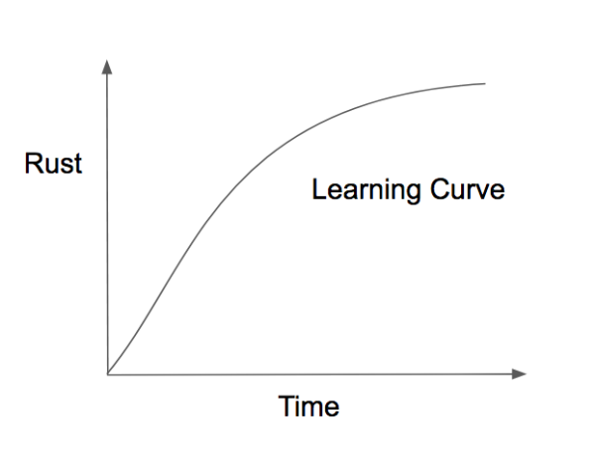
Nachteile? (unter anderem)
Quelle: www.xtecher.com (Abruf 18.04.2018)

Slide 6
Hello World!
fn main() {
println!("Hello World!");
}

Slide 7
Hello World!
fn main() {
println!("Hello World!");
}
Was macht das Ausrufezeichen?
println! ist ein Makro.
Übersteigt den Inhalt dieses Vortrags.

Slide 8
Mutable?
Wir definieren eine Variable:
let x: i32 = 1;
Nun gilt:
Die definierte Variable ist eigentlich eine Konstante, denn Sie lässt sich in Rust nicht verändern.
Man nennt diese Definition „immutable“.
Nebenbei bemerkt: Es gibt in Rust auch richtige Konstanten.

Slide 9
Mutable?
Wir definieren erneut eine Variable:
let mut x: i32 = 1;
Nun gilt:
Dies ist eine richtige Variable, denn Sie wurde mit dem Stichwort mut definiert und lässt sich verändern.
Man nennt diese Defintion „mutable“.

Slide 10
Referenzieren & Verleihen
Wir definieren eine Funktion:
fn add_one(i: i32) -> i32 { i+1
}
Was macht die Funktion? → Sie addiert eins auf einen beliebigen Integer auf.

Slide 11
Referenzieren & Verleihen
Wir definieren eine Funktion:
fn add_one(i: i32) -> i32 { i+1
}
Was macht die Funktion? → Sie addiert eins auf einen beliebigen Integer auf.
Wo ist das Problem? → Sie ergreift Besitz über den Wert, welcher ihr übergeben wird.

Slide 12
Referenzieren & Verleihen
Ein Beispiel - Wir definieren eine Variable und übergeben sie an unsere Funktion:
let x: i32 = 5; // Variable wird definiert add_one(x); // Funktion wird aufgerufen println!("{}", x); // Versuch, die Variable auszugeben
Wo ist das Problem? → Zeile 5 wird fehlschlagen, da der Besitz der Variable an die Funktion add_one übergeben wurde. d. h., die Variable existiert im aktuellen Scope nicht mehr.
1 2 3 4 5

Slide 13
Referenzieren & Verleihen
Wie können wir das Problem lösen?
Wir wollen nicht den Besitz der Variable, sondern eine Referenz weitergeben.
Dazu ergänzen unsere Funktion und unseren Funktionsaufruf um ein Und-Zeichen.
fn add_one(i: &i32) -> i32 { // Neue Funktion i+1 } add_one(&x); // Neuer Aufruf

Slide 14
Unser erstes Projekt: Erstellen des Projekts
Wir nutzen Cargo, um ein neues Projekt zu erstellen:
$ cargo new guessing_game –bin
In unserem Projektordner finden wir nun die Datei Cargo.toml, in welche wir Informationen über uns Projekt eintragen:
[package] name = "guessing_game" version = "0.1.0" authors = ["An author <an@author.de>"] [dependencies] rand = "0.3.14"
1 2 3 4 5 6
Quelle (diese und folgende Folien): Ungefähr nach „The Rust Programming Language“ (Abruf 18.04.2018)

Slide 15
Unser erstes Projekt: Nutzereingaben akzeptieren
1
2
3
4
5
6
7
8
9
10
11
12
13
14
15
16
17
18
19
20
21
22
23
24
25
26
27
28 29 30
use std::io; fn main() { println!("Rate eine Zahl!"); let mut guess = String::new(); io::stdin().read_line(&mut guess) .expect("Konnte Zeile nicht lesen."); println!("Deine Eingabe: {}", guess); }

Slide 16
Unser erstes Projekt: Eine Zufallszahl generieren
1
2
3
4
5
6
7
8
9
10
11
12
13
14
15
16
17
18
19
20
21
22
23
24
25
26
27
28 29 30
extern crate rand; use std::io; use rand::Rng; fn main() { println!("Rate eine Zahl!"); let secret = rand::thread_rng().gen_range(1, 101); let mut guess = String::new(); io::stdin().read_line(&mut guess) .expect("Konnte Zeile nicht lesen."); println!("Deine Eingabe: {}", guess); }

Slide 17
Unser erstes Projekt: Die Eingabe mit der Zufallszahl vergleichen
1
2
3
4
5
6
7
8
9
10
11
12
13
14
15
16
17
18
19
20
21
22
23
24
25
26
27
28 29 30
extern crate rand; use std::io; use rand::Rng; fn main() { println!("Rate eine Zahl!"); let secret = rand::thread_rng().gen_range(1, 101); let mut guess = String::new(); io::stdin().read_line(&mut guess) .expect("Konnte Zeile nicht lesen."); let guess: u32 = guess.trim().parse() .expect("Bitte gib eine Zahl ein!"); println!("Deine Eingabe: {}", guess); match guess.cmp(&secret) { Ordering::Less => println!("Zu klein!"), Ordering::Greater => println!("Zu groß!"), Ordering::Equal => println!("Du hast gewonnen!"), } }

Slide 18
Unser erstes Projekt: Mehrere Versuche mittels einer Schleife
1
2
3
4
5
6
7
8
9
10
11
12
13
14
15
16
17
18
19
20
21
22
23
24
25
26
27
28 29 30
extern crate rand; use std::io; use rand::Rng; fn main() { println!("Rate eine Zahl!"); let secret = rand::thread_rng().gen_range(1, 101); loop { let mut guess = String::new(); io::stdin().read_line(&mut guess) .expect("Konnte Zeile nicht lesen."); let guess: u32 = guess.trim().parse() .expect("Bitte gib eine Zahl ein!"); println!("Deine Eingabe: {}", guess); match guess.cmp(&secret) { Ordering::Less => println!("Zu klein!"), Ordering::Greater => println!("Zu groß!"), Ordering::Equal => { println!("Du hast gewonnen!"); break; }, } } }

Slide 19
Unser erstes Projekt: Fehleingaben abfangen
1
2
3
4
5
6
7
8
9
10
11
12
13
14
15
16
17
18
19
20
21
22
23
24
25
26
27
28 29 30
extern crate rand; use std::io; use rand::Rng; fn main() { println!("Rate eine Zahl!"); let secret = rand::thread_rng().gen_range(1, 101); loop { let mut guess = String::new(); io::stdin().read_line(&mut guess) .expect("Konnte Zeile nicht lesen."); let guess: u32 = match guess.trim().parse() { Ok(num) => num, Err(_) => continue, }; println!("Deine Eingabe: {}", guess); match guess.cmp(&secret) { Ordering::Less => println!("Zu klein!"), Ordering::Greater => println!("Zu groß!"), Ordering::Equal => { println!("Du hast gewonnen!"); break; }, } } }

Slide 20
Unser erstes Projekt: kompilieren & ausführen
Wir kompilieren unser Projekt und führen es aus:
$ cargo run Compiling guessing_game v0.1.0 ... Rate eine Zahl! 6 Deine Eingabe: 6

Slide 21

Viel Spaß beim Rust lernen!
The Rust Programming Language Book Second Edition

